Slide 1
Space Commander Major Changelog v0.5-0.9
Работа студента группы сп-14-2 Чикиша Даниила

Slide 2
Полный список нововведений
v0.9
Усовершенствована архитектура искусственного интеллекта;
Реализованы специальные типы юнитов;
Добавлена фоновая музыка;
Реализована система боевых задач;
Реализованы сюжетные миссии.
v0.8
Усовершенствована базовая архитектура;
Добавлены игровые звуки;
Реализована система загрузки статических характеристик объектов;
Усовершенствована система сохранения настроек;
Добавлены сцены загрузки и переходы.
v0.7
Переработана физика поведения объектов;
Усовершенствован навигационный компонент искусственного интеллекта юнитов;
Усовершенствовано ручное управление;
Исправлены трехмерные модели.
v0.6
Переход от двухмерного к трехмерному перемещению юнитов;
Введено новое оружие;
Введены новые типы кораблей;
Реализованы боевые модули;
Изменен пользовательский интерфейс.
v0.5
Реализовано ручное управление юнитами;
Переписано управление камерой.

Slide 3
Самые значимые изменения
Переход к третьему измерению;
Совершенствование архитектуры;
Звук и музыка;
Графическое оформление;
Исправление ошибок(куда ж без него).

Slide 4
Третье измерение
Все корабли, и прочие обьекты, могут свободно перемещаться во всех трех измерениях, как и положено в космосе.

Slide 5
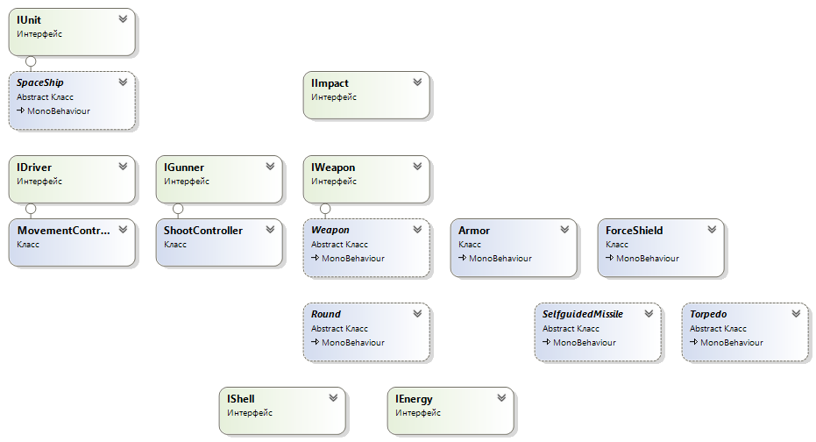
Изменения архитектуры

Slide 6
Новое оборудование
Оружие
Модули
Ракетная установка FireStorm - ракетное оружие магазинного типа, способна выпустить двадцать ракет менее чем за секунду, большой разброс, долгая перезарядка;
Тяжелая ракета Thunderbolt – самонаводящаяся, при детонации выпускает тяжелую шрапнель, которая в мгновение разряжает щиты корветов и способны нанести критический урон корпусу, среднее ускорение, средняя скорость поворота;
Тяжелая ракета DragonTooth – самонаводящаяся, самостоятельно находит цель, создает большой взрыв, низкое ускорение, высокая скорость поворота, угол наведения 360⁰.
Активная защитная матрица – уничтожает летящие снаряды в передней полусфере корабля;
Лазерная система ПРО – вызывает детонацию вражеских ракет;
Гравитационный удар – придает очень большой кинетический импульс вражескому кораблю и повреждает корпус;
Перегрузка реактора – вместо обычного взрыва, при разрушении корабля создается ядерный;
Установка для запуска ядерных торпед;
Постановщик магнитных мин.

Slide 7
Изменения пользовательского интерфейса
Добавлен нулевой экран загрузки и переход между сценами;
Изменены точки расположения камеры при ручном управлении;
Камера для демонстрации корабля теперь не закреплена;
Добавлена минимальная настраиваемость интерфейса;
Применены новые шрифты.

Slide 8
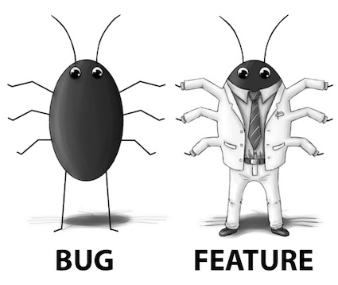
Демонстрация работы

